Slide 1
兴趣小组管理软件设计

Slide 2
功能
管理员、普通用户权限管理
用户管理
场地管理
费用管理（含充值）
报名管理
公共费用管理（充值、消费（含原因））

Slide 3
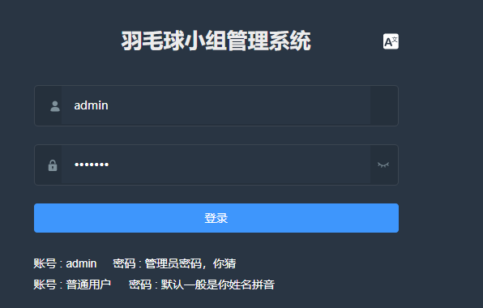
登录界面

Slide 4
首页排版
个人信息
切换语言
退出/登录
报名
创建活动
时间：
场地管理
地点：
用户管理
费用：
费用报表
已报名（人）：
报名
取消报名

Slide 5
场地
个人信息
切换语言
退出/登录
报名
场地名称
场地地址
费用（/小时）
场地电话
场地管理
是否会员
会员卡余额
用户管理
充值记录
费用报表
消费记录

Slide 6
场地
个人信息
切换语言
退出/登录
报名
记录
场地管理
类型
时间
金额
说明
用户管理
费用报表

Slide 7
用户
个人信息
切换语言
退出/登录
报名
新增/删除/修改
用户ID
用户姓名
密码
电话信息
场地管理
消费记录
充值记录
余额
用户管理
活动记录
费用报表
权限信息
只区分普通用户和管理员
头像

Slide 8
用户
个人信息
切换语言
退出/登录
报名
消费记录
场地管理
姓名
活动时间
活动地点
携带人数
总人数
活动分摊金额
用户管理
充值记录
费用报表
充值时间
充值金额
说明

Slide 9
用户
个人信息
切换语言
退出/登录
报名
活动时间
活动地点
参与人数
参与人员
场地管理
消费总额
人均费用
用户管理
活动列表
只区分普通用户和管理员

Slide 10
用户
个人信息
切换语言
退出/登录
报名
剩余额度
场地管理
类型（支出/收入）
时间
原因
金额
用户管理
活动列表
公共经费

Slide 11
用户
个人信息
切换语言
退出/登录
报名
用户
充值总额
消费总额
综合费用
场地管理
充值记录
消费记录
按钮，根据时间显示详细
用户管理
费用报表
活动时间
活动场地
总人数
平均费用

